Slide 1

University of Copenhagen
Department of clinical medicine
Specialespecifikt kursus i ortopædkirurgisk statistik og forskningsmetodologi
30. august 2022
Implementering af klinisk forskning – en introduktion
Stig Brorson

Slide 2
Implementering af viden
Hvem er interessehavere?
Patienter
Forskere
Klinikere
Industrien
Patientforeninger
Politikere

Slide 3
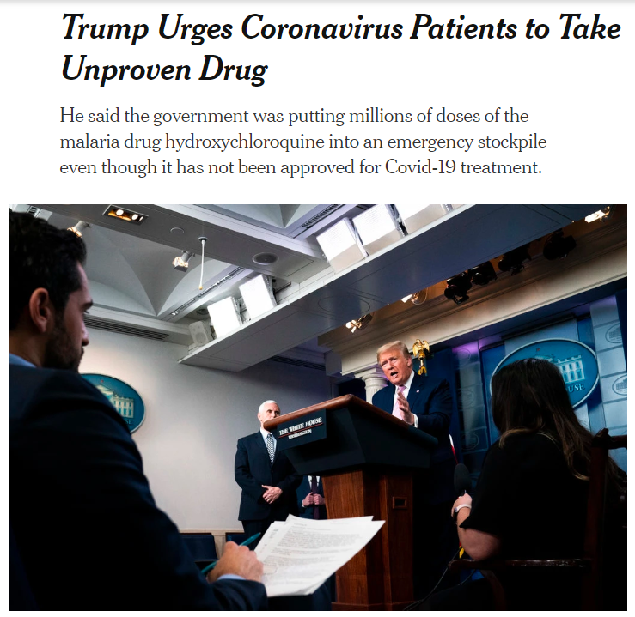
The New York Times, 4. april 2020

Slide 4

https://nyheder.tv2.dk/udland/2020-04-24-trump-paa-pressemoede-maaske-kan-man-sproejte-desinficerende-middel-direkte-ind-i

Slide 5
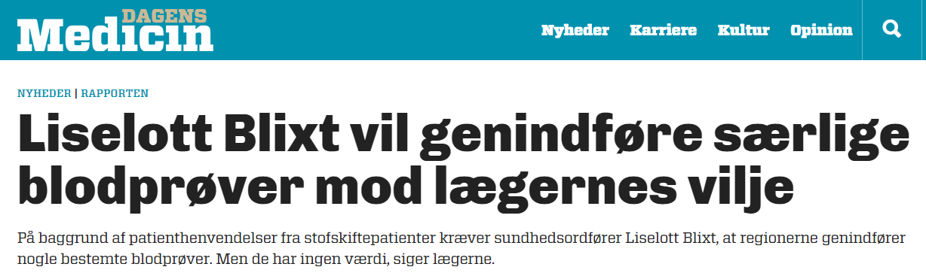
Men lægerne kan bare behandle patienterne rigtigt første gang, mener Liselott Blixt, som er overbevist om, at der vil være penge at spare i det lange løb, hvis lægerne lytter til patienterne og igen begynder at måle mængden af T3 i blodet på patienter med lavt stofskifte.
Notes:
Langt størstedelen af patienterne med lavt stofskifte behandles udelukkende med T4-hormon, men selv for de få patienter, der får kombinationsbehandling med T4 og T3, har prøven ingen værdi, mener lægerne. Derfor forstår formand for Lægeforeningen, Andreas Rudkjøbing heller ikke, hvordan Liselott Blixt når frem til sin konklusion.

Slide 6
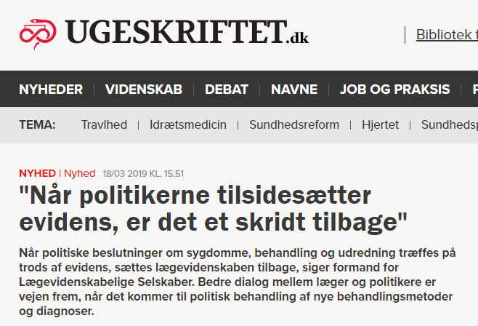
Notes:
Et politisk anliggende?

Slide 7
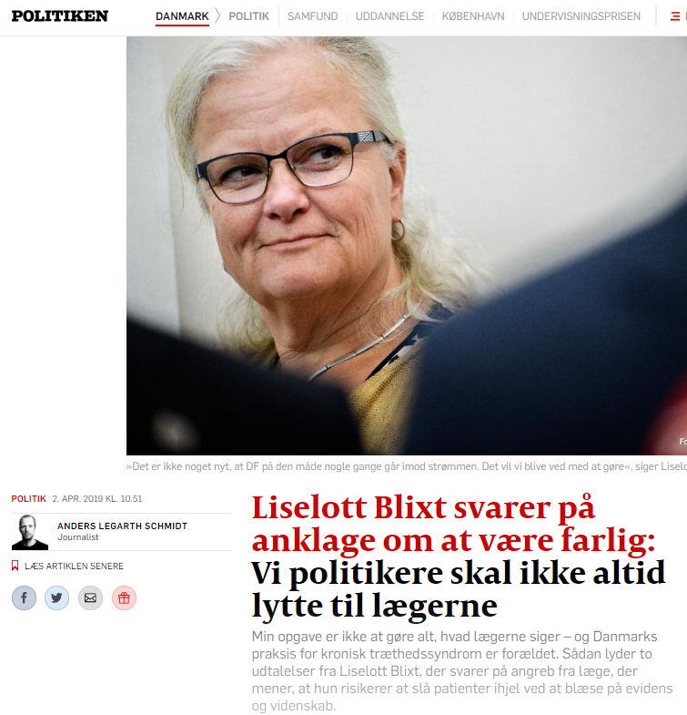

Slide 8
Folketinget
Et enigt Folketinget besluttede torsdag den 14. marts 2019, at håndtering af kronisk træthedssyndrom/myalgisk encefalopati (CFS/ME) skal forstås i en anden kontekst, end de officielle danske vejledninger hidtil har anbefalet, herunder en helt ny fra Sundhedsstyrelsen, udkommet i 2018.

Slide 9
Forslag til vedtagelse
Folketinget noterer sig: - At indsatsen for patienter med ME-træthedssyndrom/CFS (G93.3) er mangelfuld. Patienter oplever stigmatisering og får ikke relevant tilbud om udredning og behandling. - At den eksisterende behandling til ME-patienter langtfra er tilstrækkelig, og at der tages initiativ til oprettelse af specialiseret behandling af ME Det bør ske i et tværfagligt setup med alle relevante specialer og bør organisatorisk forankres i somatikken. - At Sundhedsstyrelsen opdaterer alle relevante specialevejledninger på tværs af hele ME-sygdomsforløbet for at sikre, at ME/CFS (G93.3) er beskrevet i alle relevante vejledninger. - At Sundhedsstyrelsen anerkender og anbefaler brugen af WHO’s diagnoseklassifikationssystem ICD10 og ICD11, hvori diagnosen ME (G93.3, ICD10 og 8E49 i ICD11) indgår. - At Sundhedsstyrelsen og Sundhedsdatastyrelsen med den nye kodepraksis adskiller ME/CFS fra samlebetegnelsen »funktionelle lidelser«. - At der indhentes viden fra andre lande og igangsatte behandlinger af ME/CFS.
Afstemning:
Forslaget blev vedtaget. For stemte 107 (S, DF, V, EL, LA, ALT, RV, SF og KF), imod stemte 0, hverken for eller imod stemte 0

Slide 10
Ugeskrift for Læger 15-01-2020

Slide 11
Implementeringsinstrumenter

Slide 12
Metastudier (oversigter, metaanalyser, NKR)
Editorials
Rapid reviews
Narrative reviews/scoping reviews
Living reviews
Umbrella reviews
Oversigter over ikke-komparative studier
Systematiske oversigter over randomiserede og komparative observationelle studier
Kvalitative datasynteser
Kvantitative datasynteser
Kumulative metaanalyser
IPD metaanalyser
Netværks metaanalyser
Kliniske retningslinjer

Slide 13
Udarbejdelse af et systematisk review ‘En generisk kogebog’
Protokoludarbejdelse
Protokolregistrering (f.eks. Prospero)
Definer PICO-spørgsmål
Definer in- og eksklusions kriterier
Systematisk litteratursøgning, søgeprotokol
Selektion af studier
Kvalitetsvurdering af studier
Dataekstraktion
Dataanalyser
Sensitivitets- og subgruppe analyser
Fortolkning
Notes:
Modul 1
‘Kogebogen’

Slide 14
Det fokuserede spørgsmål (PICO)
Det fokuserede spørgsmål specificerer patientgruppen, interventionen, alternativet til interventionen og outcome
Dette afspejles i akronymet PICO (Population, Intervention, Comparison and Outcomes)
PICO skal være gennemarbejdet før man kan gå videre til litteratursøgning, da det danner rammerne for alt videre arbejde
Man kan ikke rette i PICO uden at starte processen forfra!

Slide 15
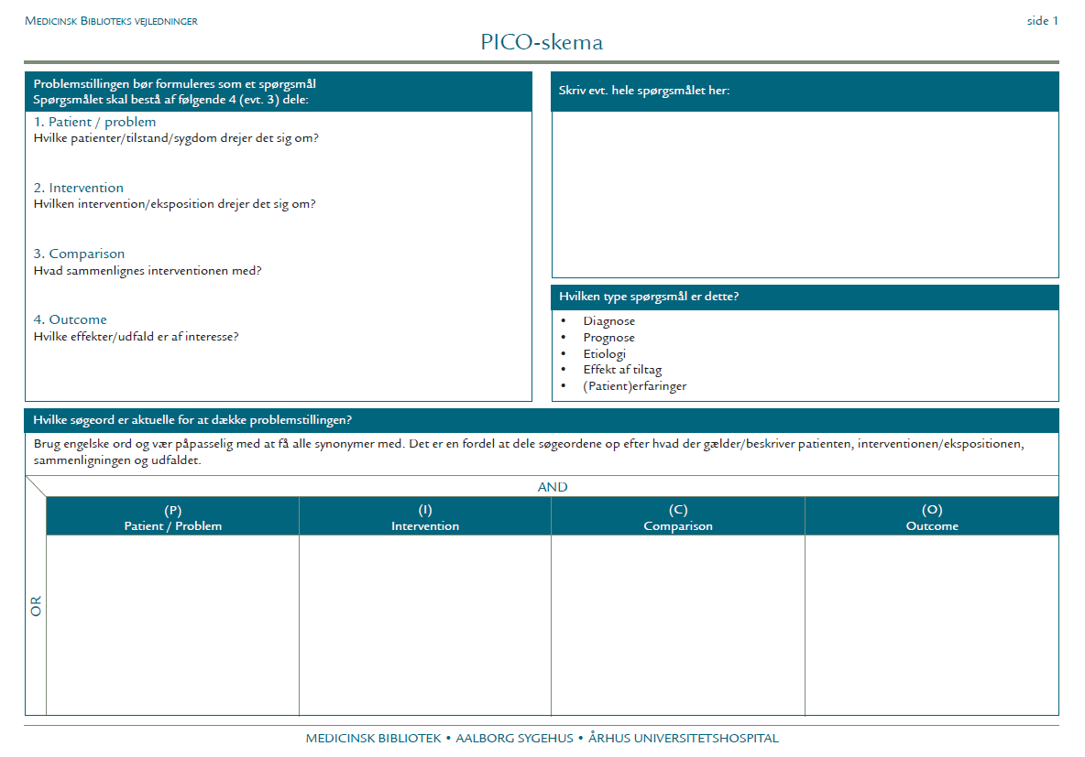
PICO og søgeprotokol

Slide 16
Kliniske retningslinjer
Nationale kliniske retningslinjer, Sundhedsstyrelsen
Korte kliniske retningslinjer, specialeselskabet/fagområdet
Behandlingsvejledninger/instrukser, regionale, kommunale, lokale, afdelinger, sektioner

Slide 17
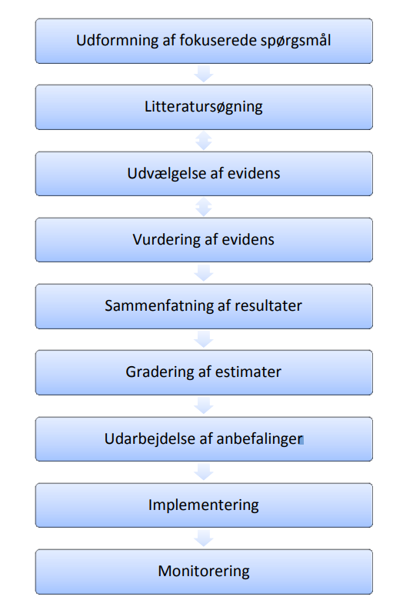
Udarbejdelse af en NKR
https://www.sst.dk/da/nkr/udarbejdelse-af-nye-nkr
Notes:
‘Kogebogen’
Forskelle: primær/sek. litteratur

Slide 18
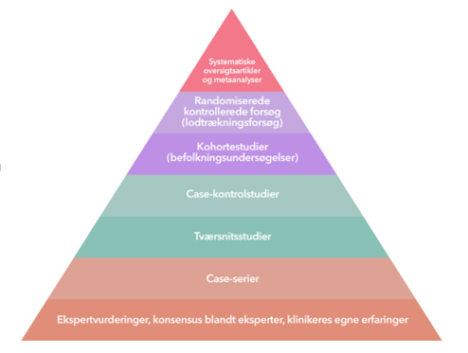
Oxford vs GRADE
Levels of evidence for primary research questions (Oxford)
GRADE
(Grading of Recommendations Assessment, Development and Evaluation system)
Notes:
Sandhed vs begrundelse
Ikke bare plukke fra toppen

Slide 19
GRADE metoden
Et systematisk og transparent system til at vurdere kvaliteten af evidens og til at give anbefalinger
GRADE er internationalt anerkendt og refereres bredt
Hjælper med at fokusere på klinisk relevante problemstillinger
Hjælper med kvalitetsvurdering af evidensen
Adskiller kvaliteten af evidensen og styrken af anbefalingen

Slide 20
Gradering af evidens
Graderingen af evidensen sker i to trin:
Tiltroen til estimaterne af effekten for de enkelte outcome graderes
Det overordnede niveau af evidens for det fokuserede spørgsmål graderes

Slide 21
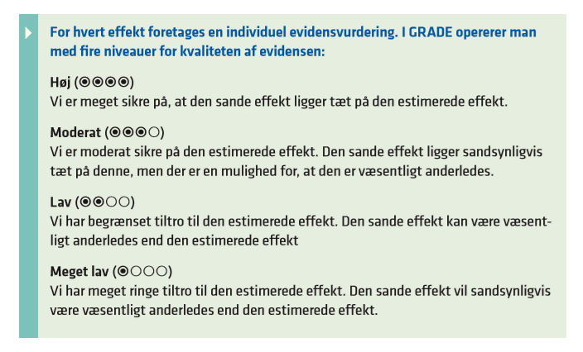
Gradering af evidens efter GRADE
GRADE angiver eksplicitte kriterier, hvormed man kan vurdere kvaliteten af evidensen fra meget lav til høj ud fra fire kriterier

Slide 22
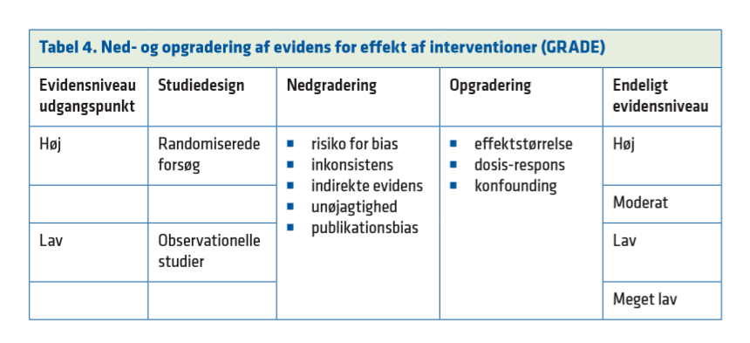
Notes:
Inkonsistens: Ved forskelle i populationer, interventioner, behandling i kontrolgruppen eller definition af effekter. Stor variation i forskel i effekt mellem studier. Statistisk signifikant heterogenitet (I², Tau)
Indirekte evidens: Hvor præcist rammer studiet vores PICO. Man ønsker at sammenligne to behandlinger overfor hinanden, men de enkelte behandlinger er kun sammenlignet overfor placebo
Der er forskelle i population, intervention, kontrolgruppe eller den måde effekterne er målt på mellem det kliniske spørgsmål og de tilgrundliggende studier.
Eksempler:
Vores PICO definerer alder 18-50 år, men det valgte studie undersøger 60 til 90 årige
Vores PICO definerer at outcome skal være klinisk DVT, men det valgte studie ser på flebografiverificeret DVT (surrogat)
Unøjagtighed: Der vil som udgangspunkt blive nedgraderet, hvis der kun er et studie. Præcision af estimatet. Ved brede konfidensintervaller (Cl) er der dårlig præcision. Det vurderes, om konfidensintervallet overlapper den mindste relevante forskel og om man ville komme med forskellige anbefalinger i hver sin ende af konfidensintervallet
Publikationsbias: Manglende publicering af hele studier eller selektiv rapportering af effekter (kun de mest positive rapporteres). Hvis der er en stor gruppe at studier der alle er f.eks negative, der ikke er publiceres, mens alle dem med positive resultater er publicerede. Er der en mange afsluttede studier hvis resultater ikke er publicerede kan der være tegn på publikationsbias (clinicaltrials.gov)

Slide 23
Vurdering af tiltroen til det overordnede evidensniveau
Når tiltroen til de enkelte effektestimater er vurderet på outcome-niveau, skal den samlede tiltro til evidensen vurderes på tværs af outcomes
Det overordnede evidensniveau fastsættes som udgangspunkt efter det lavest vurderede, kritiske outcome

Slide 24
GRADE: Fra evidens til anbefaling
Valget af anbefaling er en afvejning
Tiltroen til evidensen vejer tungt. Lav tiltro til evidensen vil i reglen udelukke stærke anbefalinger
Balancen mellem gavnlige og skadelige virkninger
Patienternes præferencer og værdier. Patienternes relative afvejning af de forskellige effektmål. Høring af repræsentanter for relevante patientforeninger i referencegruppen
Hvis man er tæt på ligevægt i afvejningen vil man typisk vælge en svag anbefaling
Hvis der er klar overvægt af gavnlige eller skadelige virkninger vil man oftere ende med en stærk anbefaling
Praktiske og logistiske forhold

Slide 25
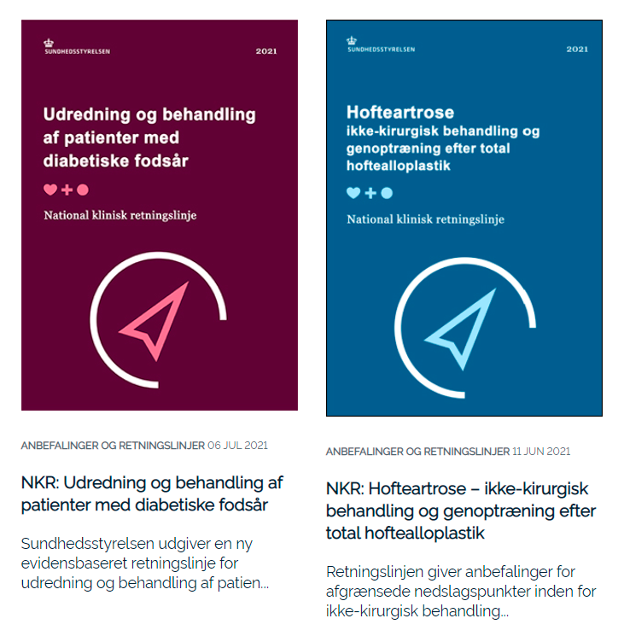
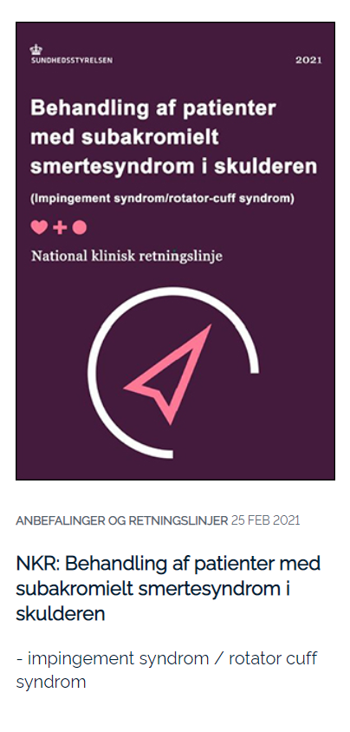
NKR 2021-2

